Slide 1

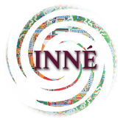
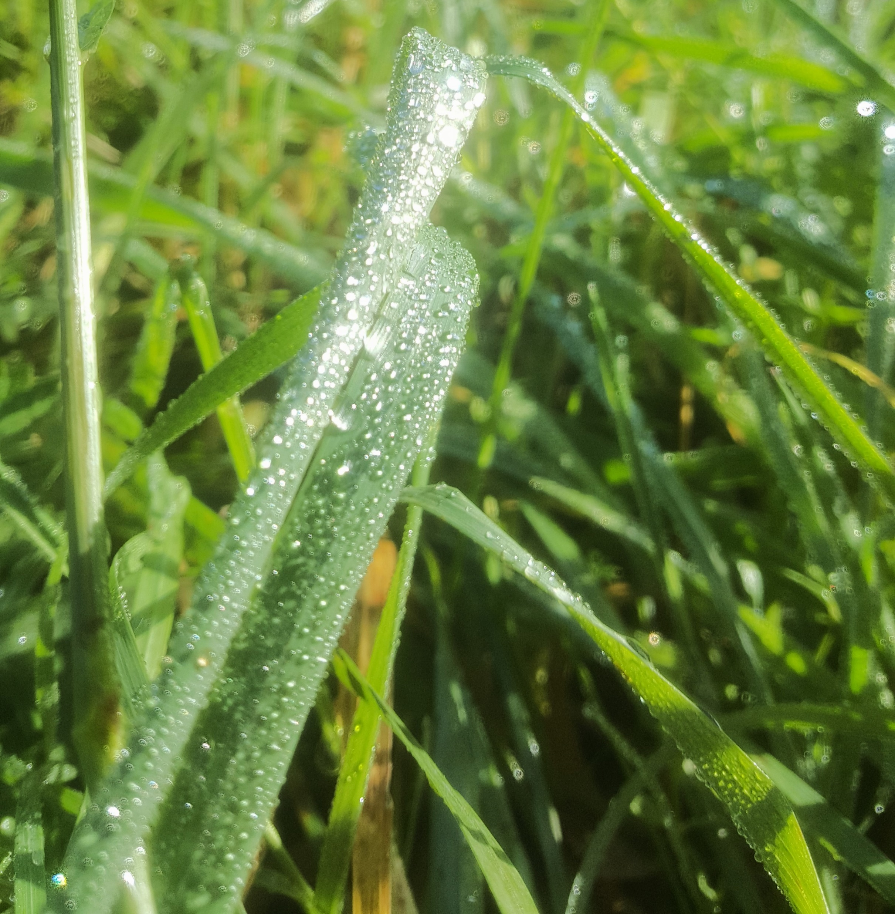
Charte de la Négociation Ecologique
Faire dialoguer Nature et Humanité
Institut International pour la Négociation Ecologique
Corédigé en 2021 par des habitants des 4 continents (Asie, Afrique, Europe, Amérique)

Slide 2
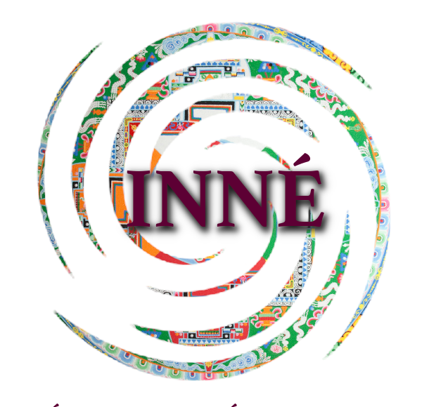
L’Institut International pour la Négociation Ecologique
Charte de la Négociation Ecologique
Faire dialoguer Nature et Humanité
Les processus de négociation actuels ne permettent pas une réelle mise en relation des êtres qui se retrouvent souvent en situation d’opposition ou de conflits, et la Terre, notre Planète, en pâtit. Pour pallier à cela, la négociation écologique vise à recréer une dynamique écologique consciente et inclusive, respectueuse des limites de la planète et des êtres vivants, dans la prise de décision au niveau local et global»
www.negociation-ecologique.fr
Principes, Règles et Valeurs
Être conscient et responsable
Être respectueux et honnête
Être confiant
OBJECTIF
L’objectif de la négociation écologique est de faire renaître en l'humain une dynamique écologique, c’est-à-dire une démarche consciente pour que le choix d’agir en accord avec la Nature soit le fil conducteur de la négociation.
Se connecter au Passé et à l’Avenir
Accepter et adopter l’interdépendance
A QUI S’ADRESSE-T-ON ?
La négociation écologique s’adresse aux individus conscients qu’une discorde existe actuellement entre les discours, les textes de loi et la réalité de terrain, et désireux de retrouver une harmonie entre les êtres vivants et leurs territoires.
Être juste et équitable
Cultiver notre interconnexion
COMMENT PROCÉDER ?
Cette harmonie ne peut se mettre en place sans l’apprentissage du discernement, et le courage de participer de manière différente à un nouveau mode de relation entre êtres vivants (humains et non-humains). On parle d’écologique relationnelle, de coviabilité, de droits de la Nature… pour atteindre cette harmonie, nous travaillons sur le dépassement de l’existant et le développement d’outils et de méthodes qui permettent de « relationner » différemment, avec honnêteté, authenticité…
Contacter l’INNÉ :
www.negociation-ecologique.fr
secretariat@negociation-ecologique.fr

Slide 3
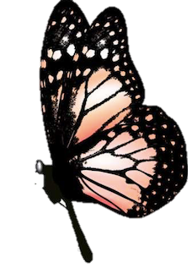
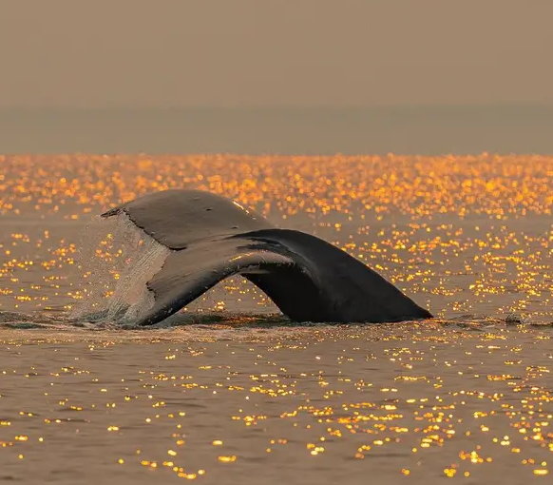
Charte
de la Négociation Écologique
Principes, Règles et Valeurs
Être conscient et responsable
En tant qu’Êtres humains, nous sommes conscients de notre responsabilité envers la Nature, ses ressources, les êtres vivants et la planète tout entière. Nous sommes conscients des erreurs commises, des postures propres aux différents acteurs ou groupes d’acteurs et de leurs enjeux qui peuvent parfois faire blocage et créer des dommages irréversibles. Nous sommes conscients de la complexité de ces éléments.
Notre responsabilité est à la fois individuelle et collective. Nous l’acceptons et souhaitons désormais agir différemment pour rendre conscientes nos actions et éviter les atteintes irréversibles en alignant notre conscience, nos pensées, notre attitude et nos actions sur les besoins et les limites de la Nature, des cycles du vivant et de la planète.
- Préambule –
La négociation écologique vise à recréer une dynamique écologique consciente et inclusive, respectueuse des limites de la planète et des êtres vivants, dans la prise de décision au niveau local et global.
Elle se base sur un ensemble de méthodes et d'outils de dialogue mobilisés et développés au sein de l'INNÉ.
L'INNÉ est construit sur un modèle de gouvernance en 7 centres, processus clé d’une prise de décision fondée sur l’éthique du dialogue entre humain et non-humain.
- Qu’est-ce que la Négociation Écologique ? -
Une vision créatrice et inclusive qui permet de contribuer activement et consciemment à l'alignement de la condition humaine avec les rythmes, cycles et besoins de la planète et au-delà.
Une philosophie de vie qui se fonde sur le respect de la Nature avec amour, paix, dignité et sur une manière de ressentir le rapport à la planète non pas dans la domination mais dans l'écoute et l’ouverture.
Une nouvelle façon de négocier fondée sur une relation renouvelée entre les êtres, et sur l'ouverture, le dialogue, l'honnêteté, le discernement, le déconditionnement…
Un mouvement glocal* pour que les humains soient responsables, conscients et respectueux des ressources et des limites de la planète.
Un défi pour changer de paradigme : d'une économie majoritairement financière à une économie majoritairement écologique.
Un modèle de gouvernance basé sur 7 centres interconnectés, internationaux, interculturels, interdisciplinaires, intergénérationnels.
Un ensemble d'outils pour accompagner l'être humain à prendre sa juste place au sein du vivant.
Se connecter au passé et au futur : être connecté aux mémoires et au patrimoine pour créer un avenir
Nous reconnaissons pleinement l’existence d’une ligne du temps qui nous dépasse. Nous sommes conscients d’être intégrés pleinement dans des écosystèmes simultanément plus petits et plus grands que nous. Nous apprenons sans cesse des paysages dans lesquels et avec lesquels nous évoluons.
Dans nos actions, nous pensons que l’avenir durable se construit dans le respect des mémoires du passé, dans une ouverture et une écoute de ce qui a été fait et sur ces fondements, dans l’idée de pouvoir aujourd’hui, créer différemment.
Contacter l’INNÉ :
www.negociation-ecologique.fr
secretariat@negociation-ecologique.fr

Slide 4
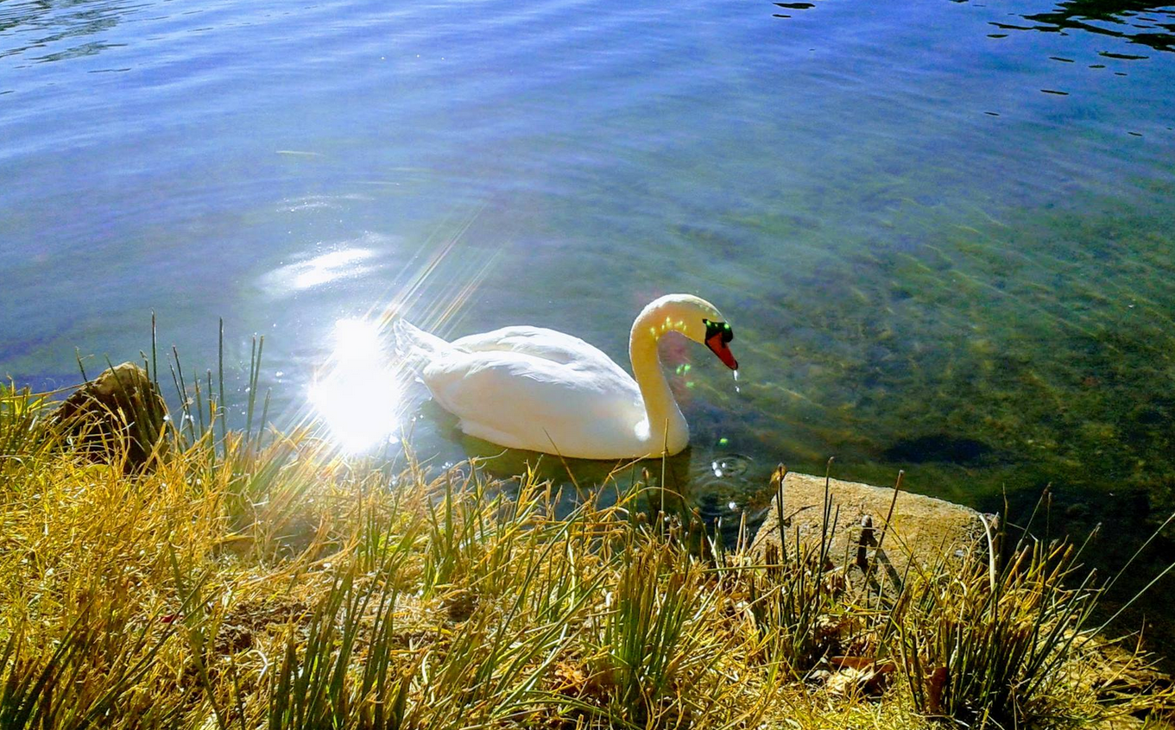
Principes, Règles et Valeurs
Accepter l'interdépendance et l'adopter
Reconnaissons pleinement notre interdépendance au Tout, à la fois plus grand et plus petit que nous. Elle renouvelle notre façon de penser la relation.
Reconnaissons ainsi la vulnérabilité fondamentale de chaque être, chaque écosystème et la nécessité d’en prendre soin dans une relation réciproque, solidaire et apaisée.
Notre humanité pose l’interculturel comme une complexité de la relation. A l’image de notre relation à la Terre qui nous fait naître, qui nous nourrit et qui nous soigne sans jugement, notre approche de la cofondation à travers le respect de l’autre, tel qu’il est, est indispensable.
Nous composons avec l’existant pour créer. Il s’agit là d’accepter et de construire avec les autres, y compris dans les erreurs ou les difficultés que nous avons pu faire naître.
Nos outils : Dépassons le débat et la rationalité pour toucher au-delà des émotions et des sentiments, à ce qui est l’essence même du vivant.
Faisons ainsi évoluer la transaction de relations dirigées vers l’individualité pour atteindre un équilibre de collectivité de l’être humain et de la Nature. Et si l’élaboration de circuits de coopération collectifs et conscients, entre toutes les composantes du vivant, était la clef ?
Être confiant et optimiste
L’Avenir est, pour nous, une cofondation qui trouve sa source dans la confiance que chacun porte en soi et la confiance que nous avons entre nous, êtres vivants.
Nous pensons que cette confiance est indispensable pour faire différemment et construire un avenir sur de nouveaux fondements.
Nos outils : Nous établissons ici une forme de relation basée sur le respect. Grandissons ensemble sur ces fondements pour mettre en œuvre un nouveau paradigme de la relation Nature-Humains.
Être juste et équitable
A travers la négociation écologique, notre démarche consiste à dépasser les seuls intérêts de l’humanité pour se mettre à l’écoute des besoins de la planète dans sa glocalité (soyons créatifs après tout :-)). Le mot juste s’entend ici dans une idée de justesse (et non de justice) afin d’être attentif à ce qui est nécessaire, et le terme équitable s’entend non pas dans l’idée que tout le monde doit recevoir la même chose, mais dans l’idée que chacun doit recevoir ce qui est bon pour lui.
Être respectueux et honnête
Dans notre construction du dialogue, au-delà des mots, notre intention est de construire une relation renouvelée entre les Êtres vivants, sans jugement pour la construction, avec réciprocité, honnêteté, courage et bienveillance. Cette construction pose le soin à l’autre comme une condition du dialogue. Il s’agit alors d’être attentif aux autres comme à soi-même, dans le respect de notre authenticité, chacun – et avec rectitude - aligné avec sa confiance intérieure.
Cultiver notre interconnexion : NOUS - ÊTRES VIVANTS - SOMMES UNE UNITÉ
L’interconnexion de chaque être vivant et sa connexion au paysage est un fait irréfutable qui caractérise les équilibres profonds de notre planète. Nous pensons qu’il est nécessaire de renouer avec cette connaissance, et de la cultiver afin de pouvoir à nouveau donner sa pleine mesure à notre humanité.
Faisant partie de l'écosystème, l'humain est un morceau du monde. Cultiver son interconnexion revient à le placer en Echo-système pour interagir de manière égale et en convivialité avec les autres parties.
Nous reconnaissons ici que chaque action, pensée, mouvement a un impact. Nous -Êtres vivants - devons être conscients de notre responsabilité car nous sommes UN.
Contacter l’INNÉ :
www.negociation-ecologique.fr
secretariat@negociation-ecologique.fr

